Slide 1


Potravinová pomoc dětem v Královéhradeckém kraji – obědy do škol
24. 8. 2017
Lucie Feuchter,
odbor regionálního rozvoje, grantů a dotací

Slide 2
„Kdo to platí?“
3. kolo projektu v rámci OP PMP, KHK se letos zapojil poprvé (počet zapojených krajů 8)
Výzva k předkládání projektových žádostí vyhlášena 31. 3. 2017, období realizace projektu 1. 9. 2017 – 30. 6. 2018
Finanční alokace pro ČR 35 mil. Kč (z toho 5.250.000 Kč národní podíl, 29.750.000 Kč evropský podíl FEAD = Fond evropské pomoci nejchudším osobám)
KHK žádá o 4 999 547,70 Kč

Slide 3
„Nejste v tom sami…“
Řídící orgán – MPSV (vyhlašuje výzvu, schvaluje a monitoruje projekt)
Žadatel/příjemce dotace – kraj
Partneři s finančním příspěvkem – MŠ, ZŠ a víceletá gymnázia bez ohledu na zřizovatele
Partneři bez finančního příspěvku – KrPy a KoPy ÚP ČR
Spolupracující organizace: OSPOD, obce, NNO

Slide 4
„Pro koho to všechno děláme?“
Děti ze sociálně slabých rodin ve věku 3-15 let (navštěvující školní zařízení), které se jako společně posuzované osoby z hlediska nároku na příspěvek na živobytí nacházely v hmotné nouzi v rozhodném období 3 po sobě jdoucích kalendářních měsíců před podáním projektové žádosti
Rozhodné období je 1. 2. – 30. 4. 2017

Slide 5
„Několik čísel pro zajímavost“
Ke dni 30. 5. 2017, kdy byla podána projektová žádost bylo vytipováno 880 dětí z 36 MŠ a 33 ZŠ v KHK
Nejvíce dětí bylo vytipováno v okrese Náchod a Trutnov
Ve školním roce 2016/17 nechodilo na obědy více než 10 000 žáků zapsaných do ZŠ v KHK
Dle údajů ÚP ČR by podmínky zapojení do projektu splnilo 2 915 dětí v KHK (cca 4% všech dětí v cílové věkové kategorii)

Slide 6
„Co zatím proběhlo“
KHK podal projektovou žádost 30. 5. 2017, předal ÚP ČR seznam zapojených škol, zkompletoval podepsané smlouvy a přílohy, a smlouvy nad 50 000 Kč zveřejnil v registru smluv dle zákona č. 340/2015 Sb., o registru smluv
ÚP ČR prostřednictvím KoP oslovoval během června a července rodiče dětí z cílové skupiny a 15. 8. předal KÚ seznamy zapojených dětí (potvrzení o zapojení dítěte), KÚ následně rozeslal jednotlivým školám prostřednictvím DS
Školy vyplnily podklad pro zapojení do projektu, podepsaly smlouvy a obdržely seznamy dětí.

Slide 7
„Co nás čeká?“
Partner/škola:
provede kontrolu jmen a věku dětí uvedených v tabulce (potvrzení o zapojení dítěte) a zašle finální verzi na KÚ - pozor u MŠ na dvouleté děti!
vyzve během září zákonné zástupce, aby vyplnili přihlášku ke stravování (datum!)
obdrží 75% svého projektového rozpočtu prostřednictvím zřizovatele (částka uvedena ve smlouvě), zbytek po vyúčtování
bude sledovat počet odebraných jídel

Slide 8
„Co a kdy poslat na KÚ?“
Nejpozději do 30. 9. 2017 finální verzi tabulky „potvrzení o zapojení dítěte“ (=seznam dětí)
Nejpozději do 30. 9. 2017 vnitřní směrnici určující ceny stravného
Nejpozději do 5. 1. 2018 vyplněný přehled indikátorů (příloha č. 4 smlouvy) za období září – prosinec 2017
Nejpozději do 15. 8. 2018 vyplněný přehled indikátorů (příloha č. 4 smlouvy) za období září 2017 – červen 2018
Všechny podklady elektronicky

Slide 9
Přehled indikátorů
Příloha č. 4 smlouvy
Partner (škola) vykazuje počet podpořených osob, vydaných jídel a rozpočet
Ostatní indikátory vykazuje příjemce dotace (kraj) pomocí vyhlášky 107/2005 Sb., o školním stravování, a tzv. spotřebního koše
Bez sankcí při nevyčerpání rozpočtu a neplnění závazného indikátoru (indikátory byly stanoveny na základě odhadů)

Slide 10
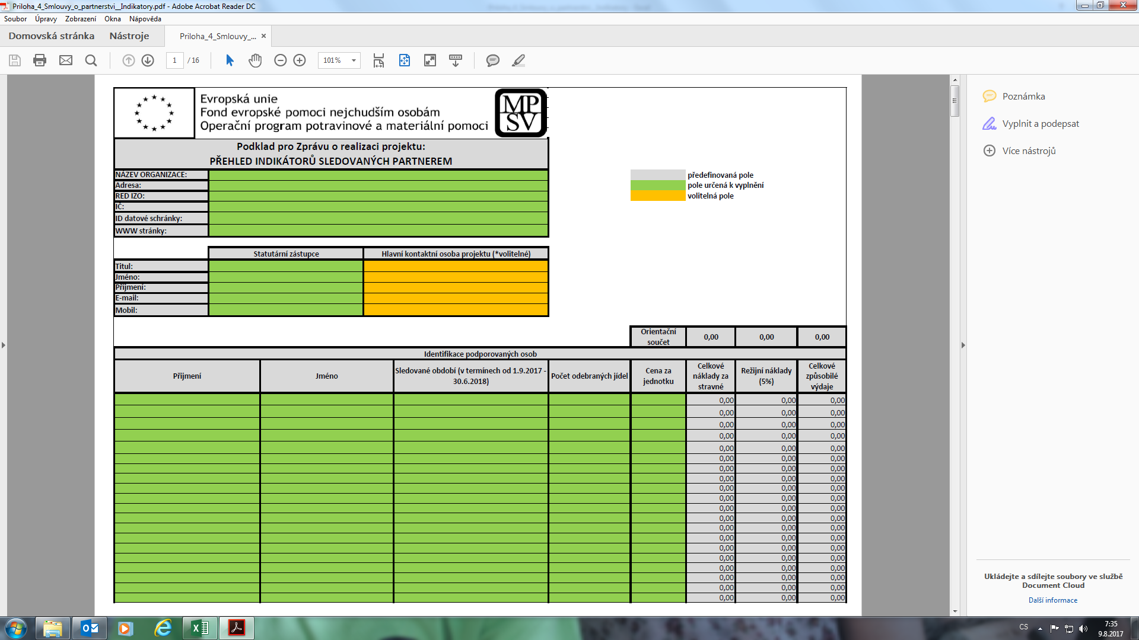
Přehled indikátorů

Slide 11
„co mít v deskách po ruce?“
Partnerská smlouva s přílohami a případně dodatky
Výpis z účtu – potvrzení o zaslání finančních prostředků zřizovatelem
Tabulka pro ověření způsobilosti s podporovanými dětmi
Vnitřní směrnice, která upravuje výši stravného
Docházka podporovaných dětí (absence není důvodem ukončení podpory, ale!)

Slide 12
„Kde najdete více informací?“
www.mpsv.cz/cs/30076
Metodika
Výzva k předkládání žádostí
Pravidla pro žadatele a příjemce
www.kr-kralovehradecky.cz (odkaz OBĚDY DO ŠKOL)

Slide 13


Potravinová pomoc dětem v Královéhradeckém kraji – obědy do škol
Děkuji za pozornost
Lucie Feuchter
lfeuchter@kr-kralovehradecky.cz
Tel. 601 375 644

